Slide 1
أعزائي الطلاب
عوداً حميداً
و عاماً دراسياً حافلاً بالتميز والعطاء

Slide 2
مادة الرياضيات
الصف الرابع - الفصل الدراسي الثاني

Slide 3

تهيئة
الفصل الخامس : الضرب في عدد من رقم واحد

Slide 4
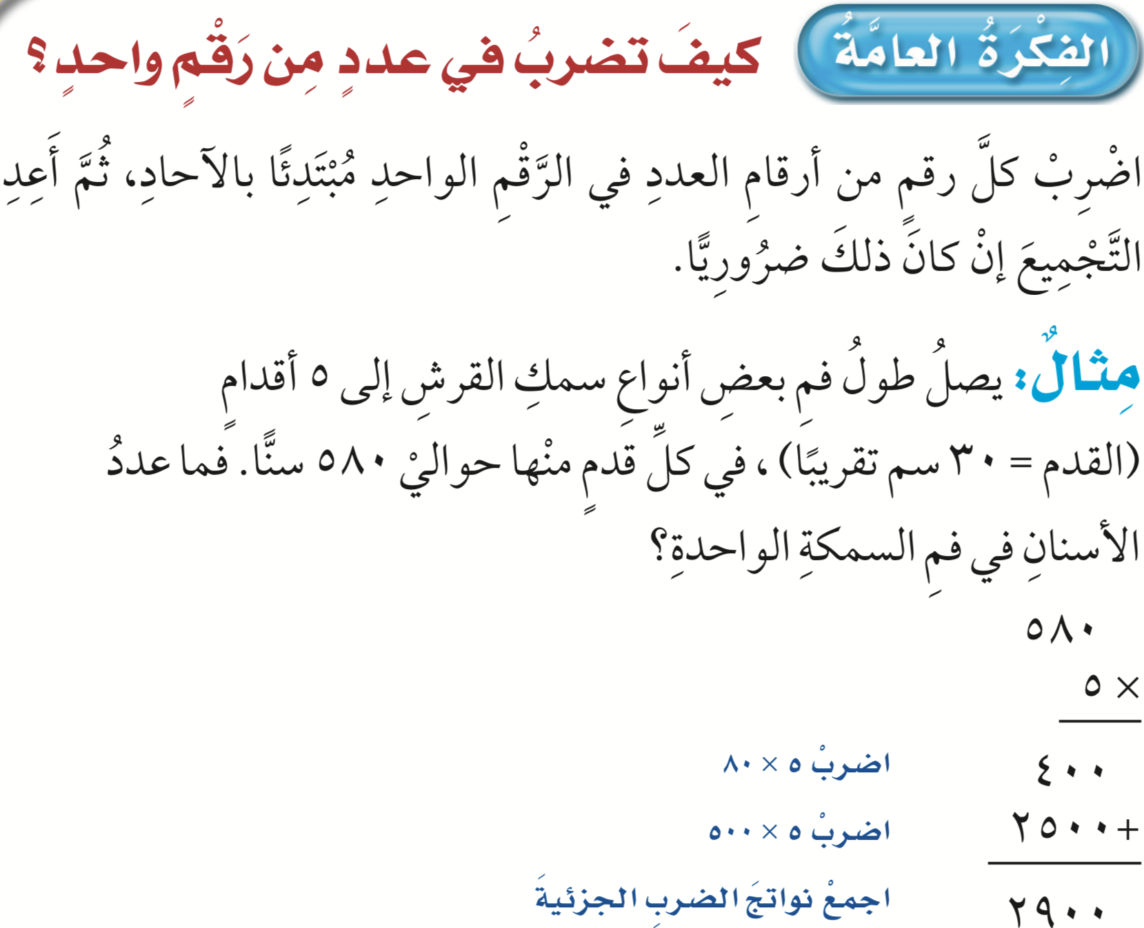

Slide 5
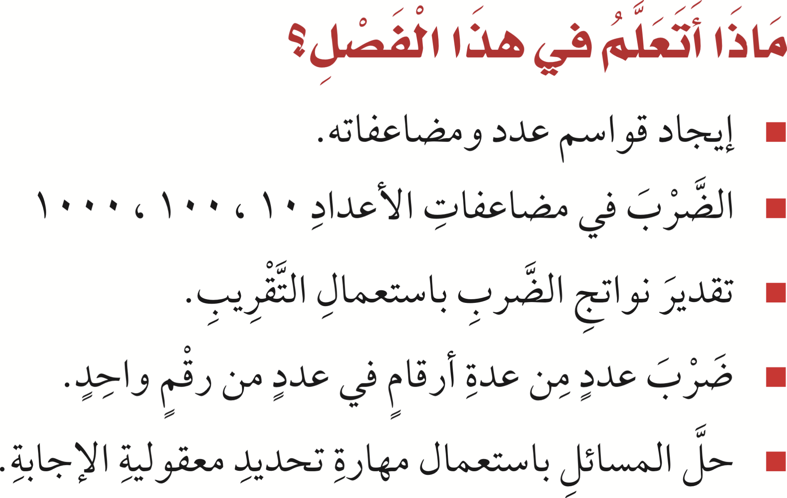

Slide 6

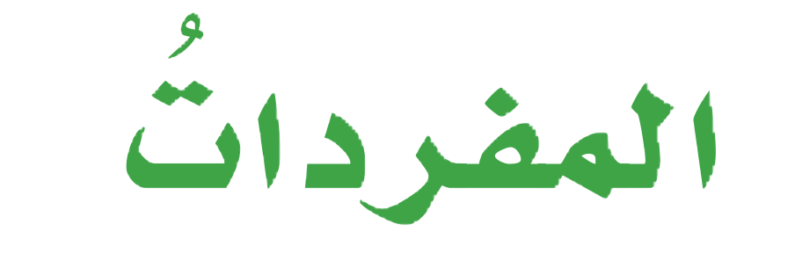
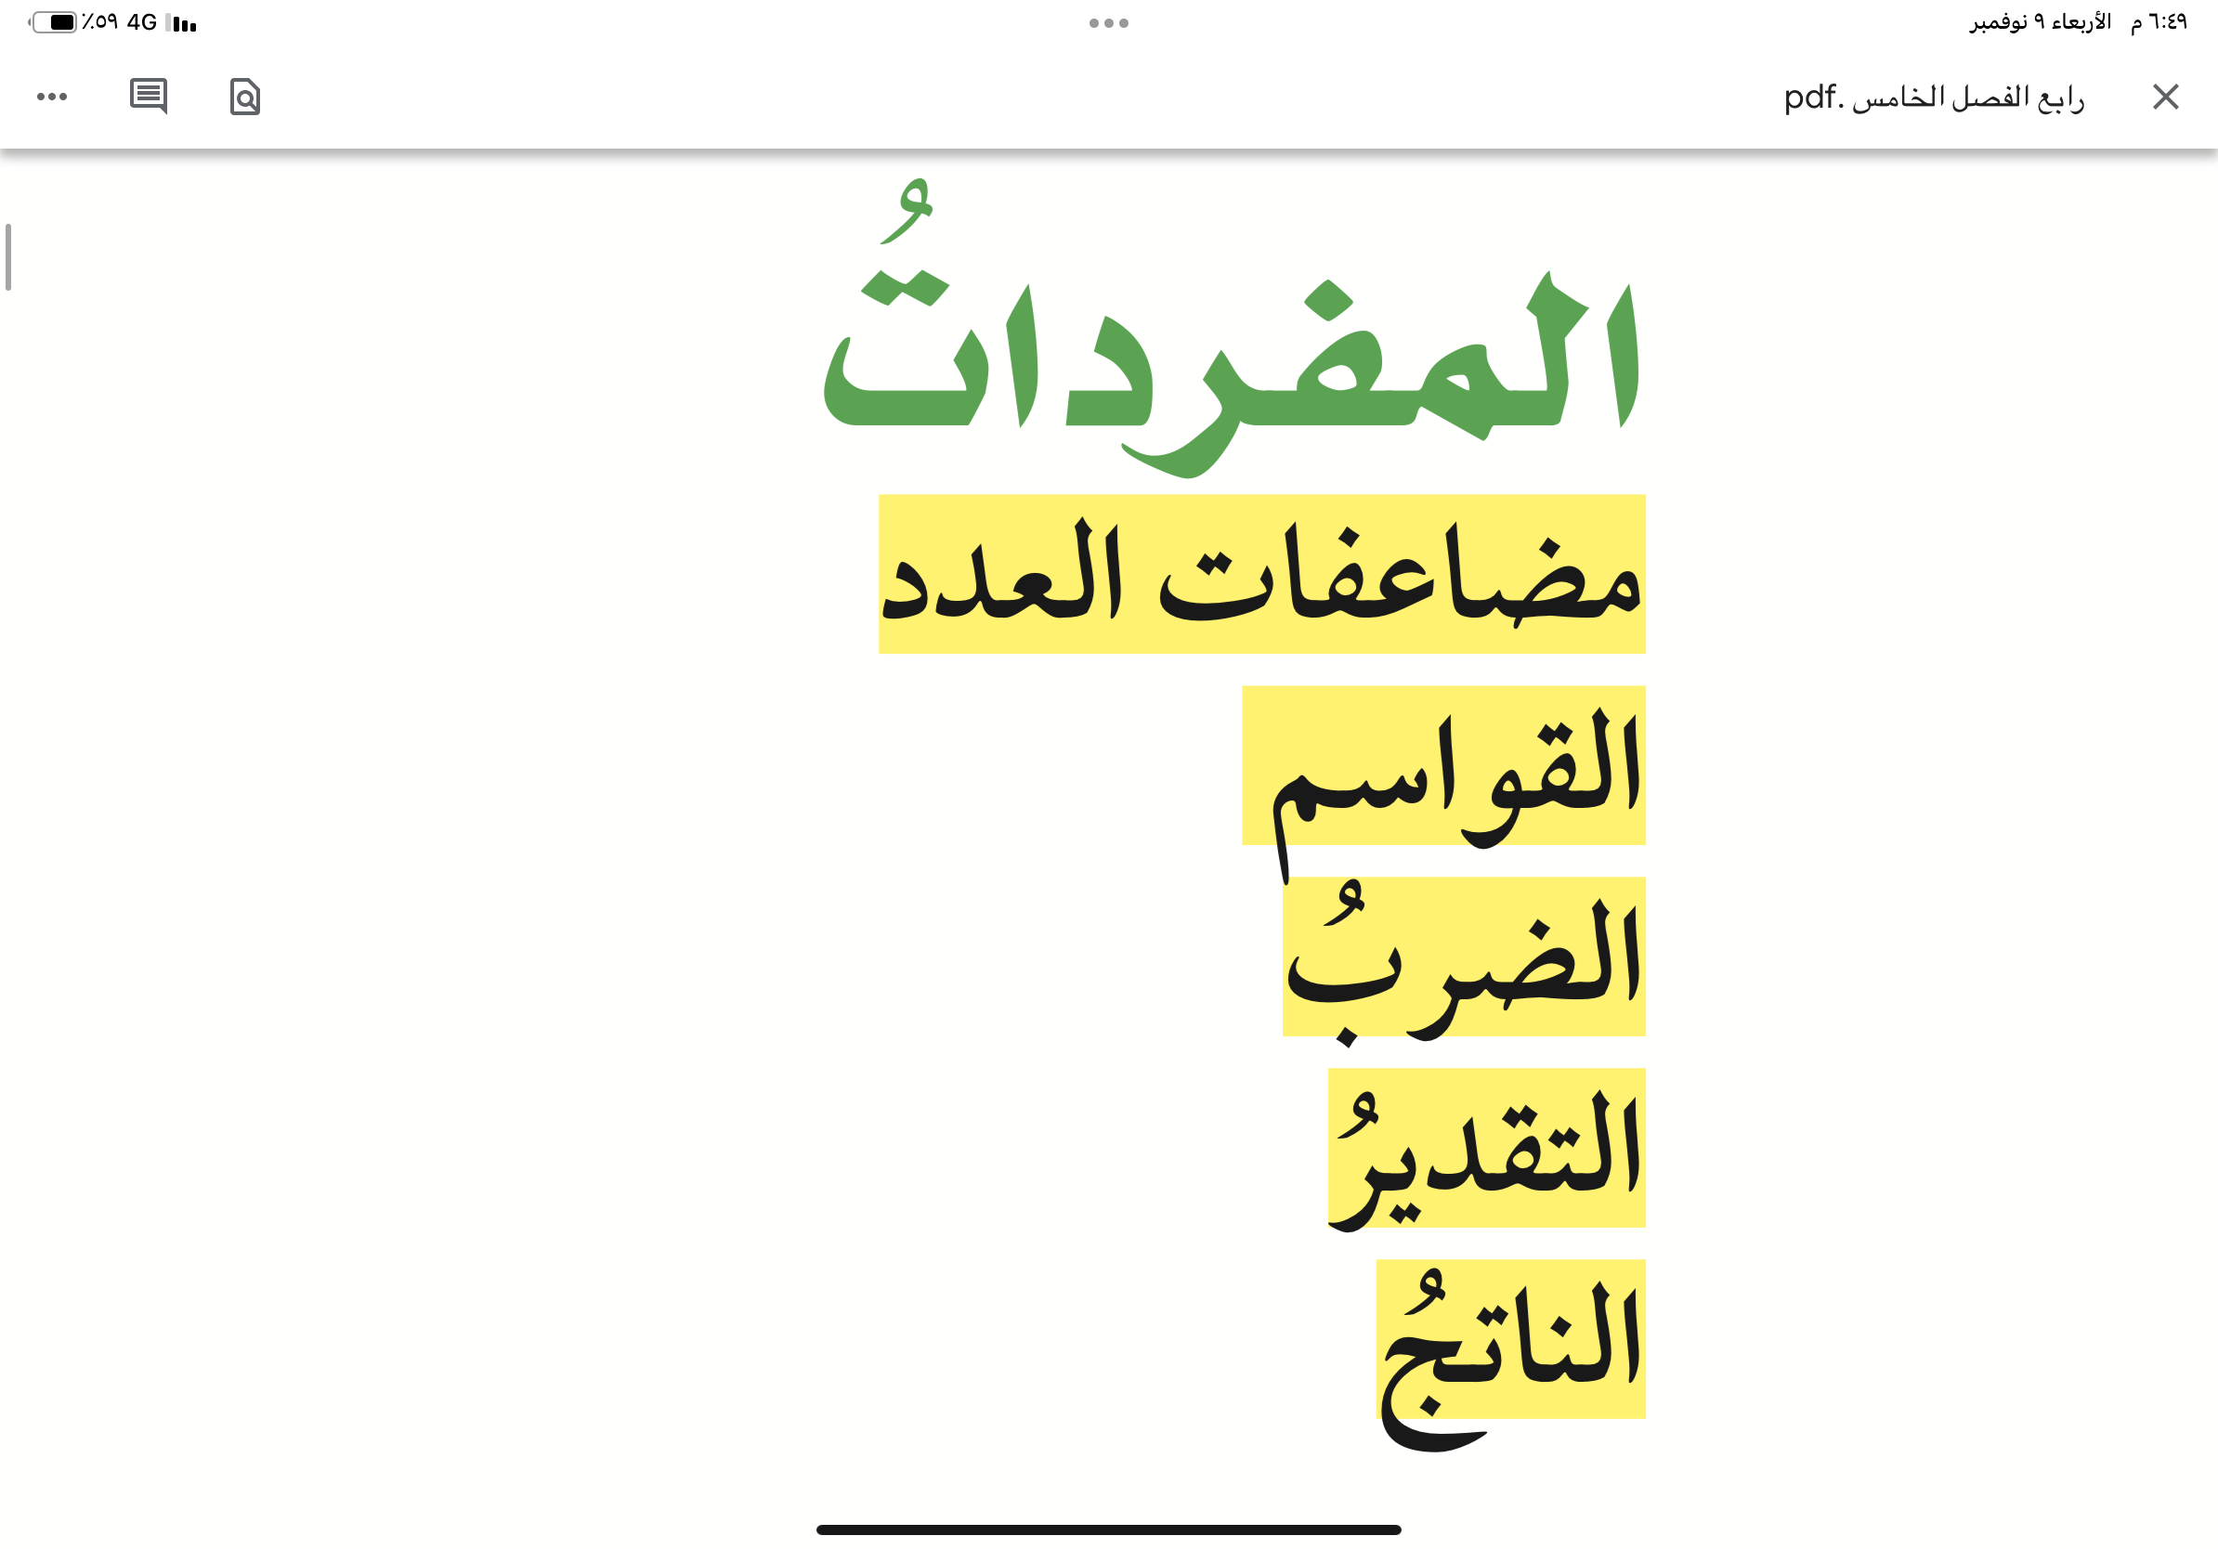

Slide 7
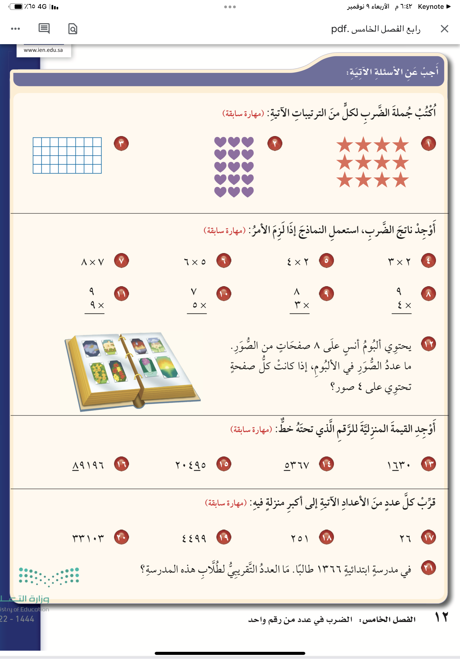
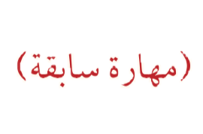

أكتب جملة الضرب لكل من الترتيبات الآتية :

Slide 8
أكتب جملة الضرب لكل من الترتيبات الآتية :
٤ × ٨ = ٣٢
٥ × ٣ = ١٥
٣ × ٤ = ١٢

Slide 9

اكتب كل عدد مما يأتي بالصيغة اللفظية
أوجد ناتج الضرب ، استعمل النماذج إذا لزم الأمر ؟

Slide 10
=٣٠
=٨
=٦
=٥٦
اكتب كل عدد مما يأتي بالصيغة اللفظية
أوجد ناتج الضرب ، استعمل النماذج إذا لزم الأمر ؟
٨١
٣٥
٢٤
٣٦

Slide 11
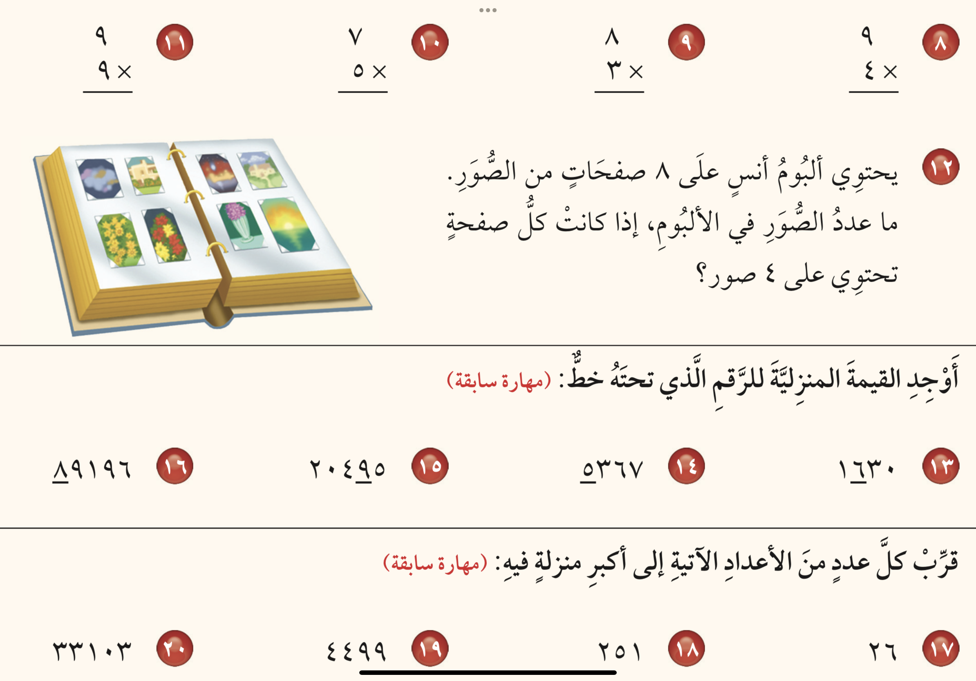

Slide 12
٨ × ٤ = ٣٢ صورة

Slide 13
الفصل
الضرب في عدد من رقم واحد
٥

Slide 14
الفصل
الضرب في عدد من رقم واحد
٥
٨٠٠٠٠
٩٠
٥٠٠٠
٦٠٠

Slide 15
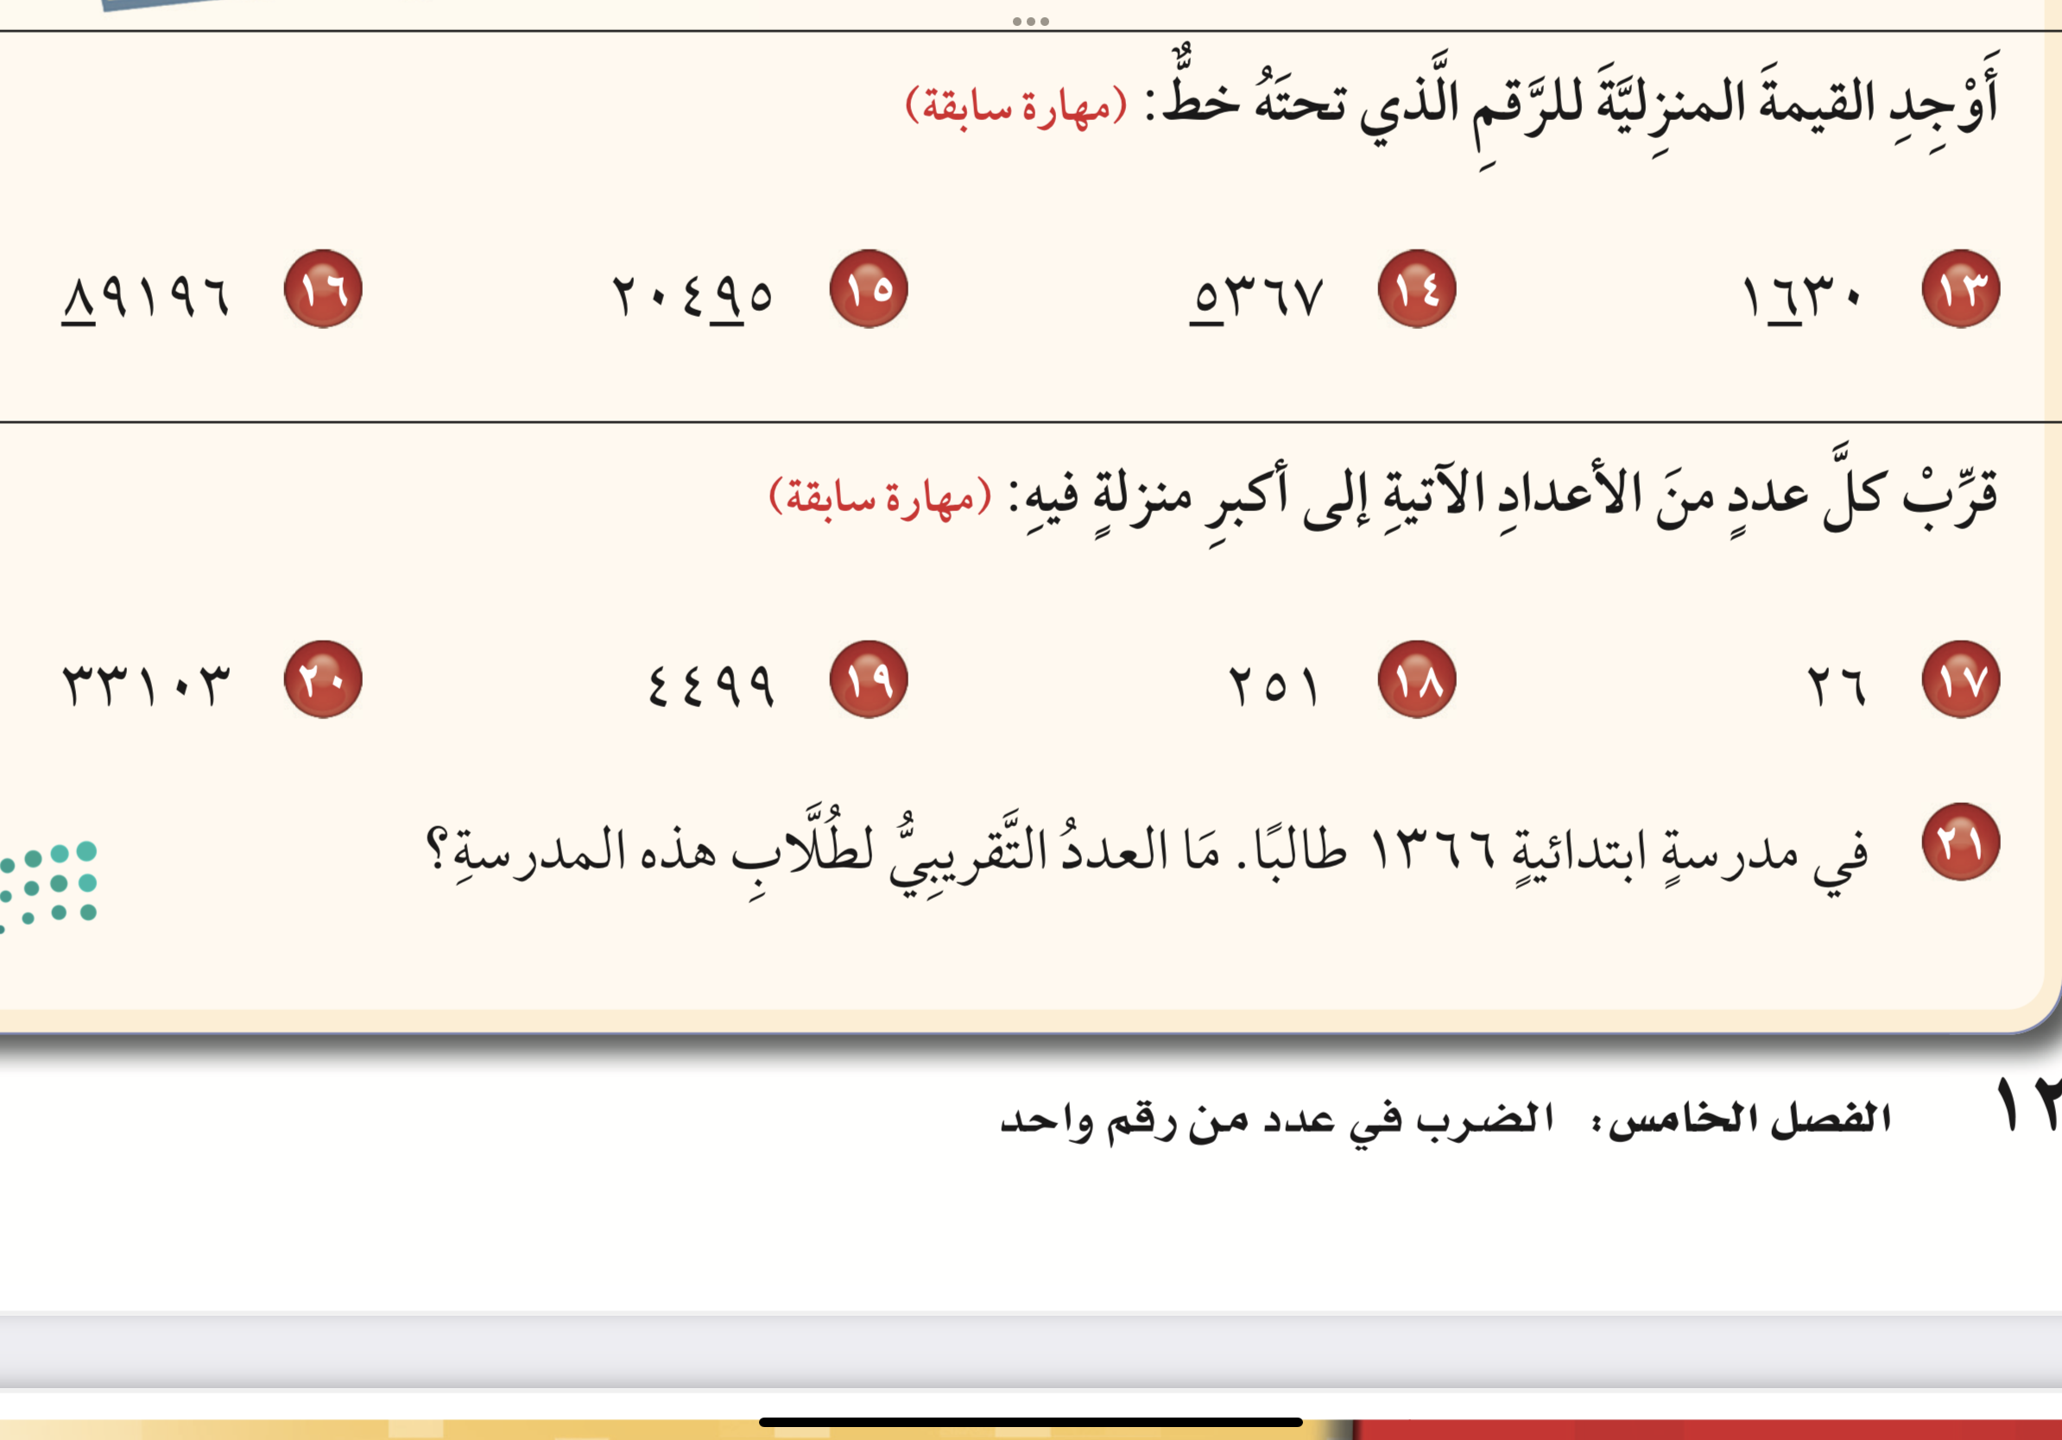
الفصل
الضرب في عدد من رقم واحد
٥

Slide 16
الفصل
الضرب في عدد من رقم واحد
٥
٣٠٠٠٠
٤٠٠٠
٣٠٠
٣٠

Slide 17
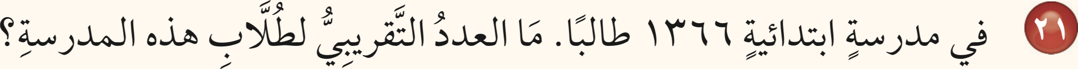
الفصل
الضرب في عدد من رقم واحد
٥

Slide 18
الفصل
الضرب في عدد من رقم واحد
٥
١٠٠٠
طالب

Slide 19



وختاماً
أتمنى لكم بداية موفقة مكللة بالتفوق والنجاح

